Slide 1




kelompok 6
Presentation

Slide 2


Our Team
Syifa Alya Anisah
Borkati Halawa
Refani Purba
Nabila

Slide 3




Latar Belakang
Pengelolaan data NIM membutuhkan proses sorting dan searching yang efisien.
Bubble Sort kurang optimal untuk data dalam jumlah besar.
Radix Sort (LSD dan MSD) digunakan untuk mengurutkan data NIM berdasarkan digit angka.
Ternary Search digunakan untuk mempercepat pencarian pada data yang sudah terurut.
Penelitian bertujuan menganalisis efektivitas dan efisiensi algoritma tersebut dalam pengolahan data mahasiswa.

Slide 4

LSD Sorting
LSD (Least Significant Digit) adalah metode pengurutan pada algoritma Radix Sort yang memproses data mulai dari digit yang memiliki nilai paling kecil atau paling kanan (digit satuan), kemudian bergerak ke digit yang lebih besar seperti puluhan, ratusan, ribuan, dan seterusnya.
Metode ini bekerja dengan cara mengurutkan angka berdasarkan setiap digit secara bertahap hingga seluruh digit selesai diproses. Setelah semua digit diproses, data akan berada dalam urutan yang benar.
LSD termasuk algoritma non-comparative sorting, artinya proses pengurutan tidak dilakukan dengan membandingkan dua elemen secara langsung seperti pada Bubble Sort atau Selection Sort, tetapi dengan mengelompokkan elemen berdasarkan nilai digitnya.

Slide 5
Cara Kerja
Data :
329
457
657
839
436
720
355
Tahap 1 :
720 (0)
355 (5)
436 (6)
457 (7)
657 (7)
329 (9)
839 (9)
Tahap 2 :
720 (2)
329 (2)
436 (3)
839 (3)
355 (5)
457 (5)
657 (5)
Tahap 3 :
329
355
436
457
657
720
839
Satuan
Puluhan
Ratusan
Kompleksitas :
O(d × (n + k))
d = jumlah digit
n = jumlah data
k = rentang nilai digit (0–9)

Slide 6
MSD Sorting
MSD (Most Significant Digit) adalah metode Radix Sort yang memulai proses pengurutan dari digit paling kiri atau digit yang memiliki nilai paling besar terlebih dahulu.
Jika LSD bekerja dari kanan ke kiri, maka MSD bekerja dari kiri ke kanan.
MSD biasanya digunakan ketika digit awal memiliki pengaruh besar terhadap urutan data, misalnya pada pengurutan string, kata, atau angka dengan panjang berbeda.

Slide 7
Cara Kerja
Data :
329
457
657
839
436
720
355
Langkah 1
3xx → 329, 355
4xx → 457, 436
6xx → 657
7xx → 720
8xx → 839
Langkah 2 :
3xx → 329, 355
Diurutkan Berdasarkan Puluhan
329
355
lakukan hal yang sama hingga semua data terurut
Urutkan setiap kelompok berdasarkan digit berikutnya.
Ratusan
Kompleksitas : O(d × n)

Slide 8
Ternary search
Ternary Search adalah algoritma pencarian yang digunakan untuk mencari suatu nilai pada data yang sudah terurut dengan cara membagi ruang pencarian menjadi tiga bagian.
Jika Binary Search membagi data menjadi dua bagian, maka Ternary Search membaginya menjadi tiga bagian menggunakan dua titik tengah.
Contoh : 10 20 30 40 50 60 70 80 90
Cari nilai : 70
Cara Kerja :
mid1 = left + (right-left)/3
mid2 = right - (right-left)/3
Hasil:
10 20 30 | 40 50 60 | 70 80 90
^ ^
mid1 mid2

Slide 9
Bubble sort
Bubble Sort adalah algoritma pengurutan (sorting) sederhana yang bekerja dengan cara membandingkan dua elemen yang bersebelahan, kemudian menukarnya jika urutannya salah. Proses ini dilakukan berulang-ulang hingga seluruh data tersusun sesuai urutan yang diinginkan.
Cara Kerja Bubble Sort
Misalnya terdapat data:
5, 3, 8, 1
Langkah pertama:
Bandingkan 5 dan 3 → tukar → 3, 5, 8, 1
Bandingkan 5 dan 8 → tidak ditukar
Bandingkan 8 dan 1 → tukar → 3, 5, 1, 8
Setelah satu putaran, angka terbesar (8) sudah berada di posisi akhir. Proses yang sama diulangi hingga seluruh data terurut.

Slide 10

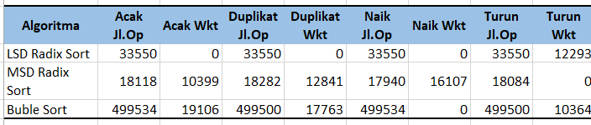
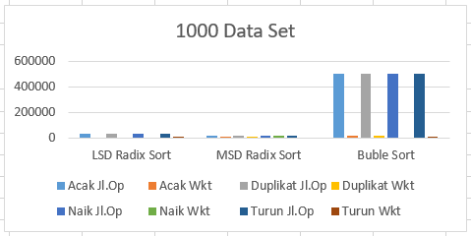
Grafik 1000 Data

Slide 11
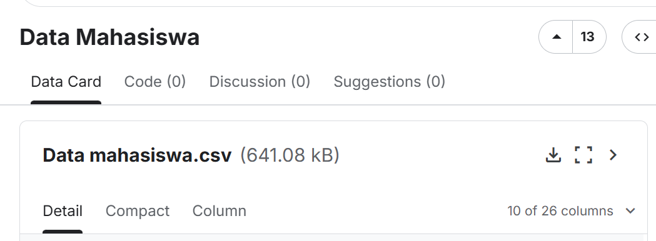
DAta set
Data Set 1000 Berasal dari Kaggle

Slide 12


kesimpulan
Radix Sort LSD dan MSD berhasil mengurutkan data NIM dengan benar dan akurat.
Radix Sort MSD menunjukkan performa terbaik dengan jumlah operasi paling sedikit dibandingkan LSD dan Bubble Sort.
Bubble Sort memiliki performa paling rendah pada data berukuran besar karena kompleksitasnya O(n²).
Kombinasi Radix Sort dan Ternary Search efektif untuk pengurutan serta pencarian data NIM secara cepat dan efisien.

Slide 13
Q&A

Slide 14
Thank Tou

